Slide 1


Slide 2

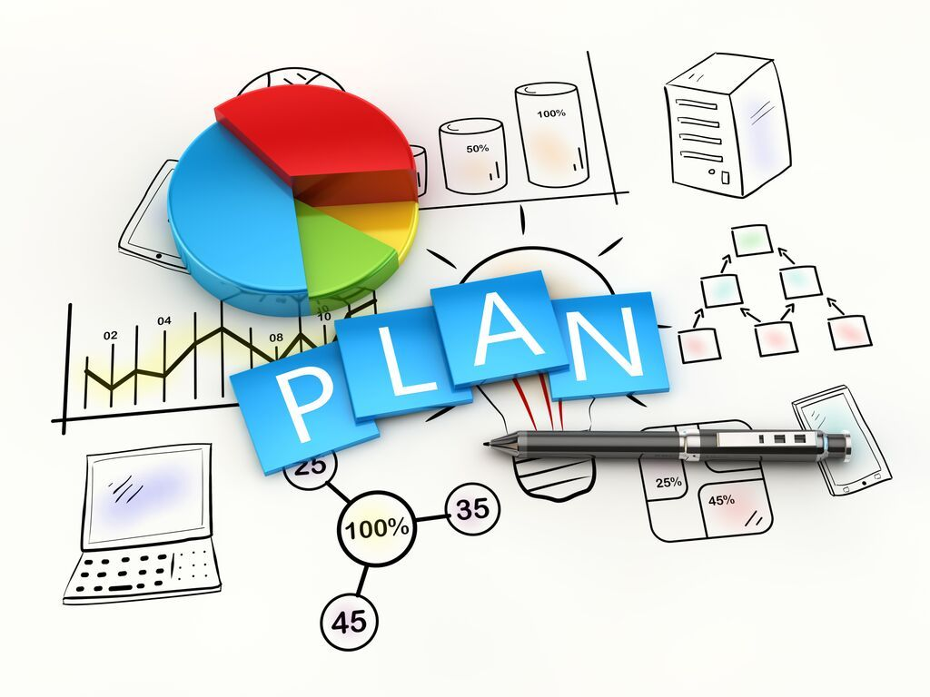
Instructivo para la Formulación de Planes de Mejoramiento

Slide 3



La Oficina de Control Interno Líder del Proceso Gestión del Control y Mejoramiento Continuo desarrolla 5 roles:
Liderazgo Estratégico
Evaluación y Seguimiento
Evaluación de la Gestión del Riesgo
Enfoque hacía la prevención
Relación con entes externo
Para fortalecer y lograr el mejoramiento continuo de la gestión de la Universidad del Cauca
Instrumento técnico para alcanzar estos propósitos

Slide 4

¿Qué es Plan de Mejoramiento?
Instrumento técnico con “un conjunto de elementos de control que consolidan las acciones de mejoramiento necesarias para corregir las desviaciones encontradas en el Sistema de Control Interno y en la gestión de operaciones que se generan como consecuencia de los procesos de autoevaluación, auditoría interna y de los Órganos de Control, así mismo se incluyen otras evaluaciones externas, como pueden ser las de organismos de certificación, en caso que cuenten con certificaciones bajo normas internacionales”, Concepto 465311 de 2020 Departamento Administrativo de la Función Pública – DAFP.

Slide 5
Resolución R-290 de 2019
Ordenan medidas de impulso al Plan de Mejoramiento Institucional
Esta normativa regula lo concerniente a la formulación, reformulación, suscripción, ejecución y seguimiento de Planes de Mejoramiento, así como la incidencia en la evaluación del desempeño y las responsabilidades que surgen de los servidores que intervienen en la gestión de los Planes.

Slide 6
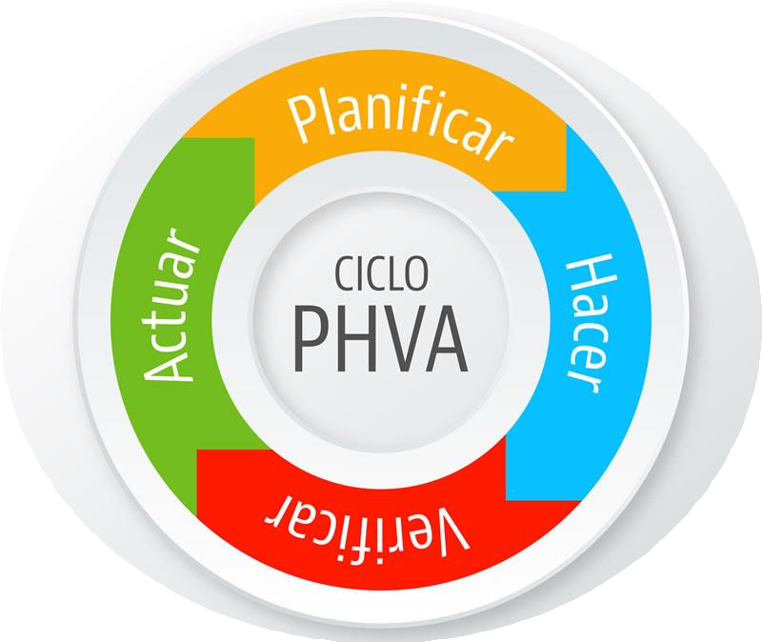

¿Cómo formulo el Plan de Mejoramiento?
En el Formato definido por el proceso Gestión del Control y del Mejoramiento Continuo, Disponible en el Portal Web Institucional Programa Lvmen.
La metodología para la formulación se aborda en 12 Pasos.

Slide 7

Seleccione la procedencia de las oportunidades de mejora, no conformidades o hallazgos que se van a registrar.
Fuente | Descripción
Autoevaluación | De la valoración interna de los propios procesos
Evaluación de Pares | Del seguimiento a los programas académicos
Auditoría Interna | Del Sistema de Gestión de la Calidad
Evaluación Externa ICONTEC | Del ente certificador
Auditoría Interna Control Interno | De las evaluaciones, seguimientos, asesorías y acompañamientos de la OCI
Servicio No Conforme | De los resultados que no cumplen con las disposiciones planificadas.
Auditoría Externa CGR | De las auditorías practicadas por la Contraloría General de la República

Slide 8


Redacte la Observación o hallazgo descrito en los informes de evaluación y/o seguimiento.
Descripción, Hallazgo, Observaciones
1.
2.
3.

Slide 9

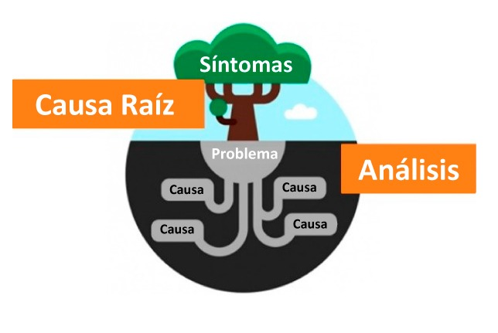
Identifique la causa raíz que originó la observación o el hallazgo teniendo en cuenta el análisis puntual en la estructura de los informes de evaluación y seguimiento, generalmente se redacta con palabras negativas, como: Debilidad, ausencia, falta, no, inoportunidad, desconocimiento, entre otras.
¿Por qué sucedió el evento?
Desarrolle técnicas de análisis de causa para la identificación de la causa raíz, como: 5 ¿por qué?, lluvia de ideas o espina de pescado.
Causa
1.
2
3.

Slide 10


Determine las acciones generales de mejoramiento que se va a gestionar para eliminar la causa raíz generadora de las observaciones y/o hallazgos.
Su redacción inicia con verbo en infinitivo.
¿Qué voy a hacer para eliminar la causa raíz?
Proyecto o Acción
1.
2.
3.
Pregúntese
Para una corrección digite “Corrección”.

Slide 11


Describa la(s) actividad(es) que desarrolla el Proyecto o Acción
¿Cómo voy a desarrollar la acción estratégica?
Descripción de la Actividad
1.
2.
3.
La estructura de la actividad debe iniciar con un verbo en infinitivo. Ejemplo: Desarrollar, construir, generar, vincular.

Slide 12

Defina los indicadores con los que se realizará el seguimiento a las actividades de mejora a implementar, los cuales deben ser específicos, medibles y cuantificables y defina la evidencia a presentar.
Estructura del indicador: Sujeto + verbo en participio
Ejemplos:
Sí su actividad es: Desarrollar 30 jornadas de capacitación sobre el Código General Disciplinario.
El nombre del Indicador será: Jornadas de capacitación desarrolladas.
Nombre del Indicador | Evidencia del Cumplimiento del indicador
Si su Actividad es: Ajustar procedimientos del proceso.
El nombre del Indicador será: Procedimientos ajustados.

Slide 13


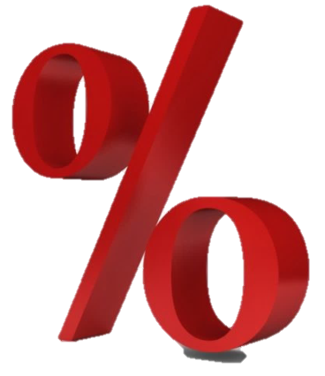

Defina los valores cuantitativos que complementan el nombre del indicador
Volumen o tamaño de la actividad, establecido en Unidad o porcentaje.
Cantidad de Medida del indicador
1.
2.
3.
¿En qué o en cuánto me comprometo?
Ejemplo:
Sí la actividad es: Desarrollar jornadas de capacitación sobre el Código General Disciplinario, la cantidad debe precisar cuántas jornadas.
Sí la actividad es: Revisar y actualizar los procedimientos del Proceso, la cantidad debe precisar el número o porcentaje de procedimientos.

Slide 14



Determine el cargo dentro de la planta encargado de la ejecución de la actividad
Se enunciará el Líder del Proceso además de los operadores del mismo u otro Proceso que tenga incidencia en la ejecución de la actividad de mejoramiento.
Responsable
Para efectos del seguimiento, estímulos y sanciones, la responsabilidad se determinará individualmente.

Slide 15



Defina la Periodicidad de ejecución de la Actividad
Semanal
Mensual
Trimestral
Semestral
Anualmente
Bianual
Permanente
Periodicidad actividad

Slide 16
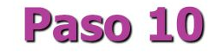




Enuncie los recursos que requiere para desarrollar las actividades de mejoramiento. Físicos, humanos, financieros, tecnológicos etc.
Recursos

Slide 17
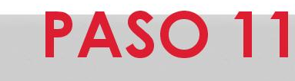


Precise el tipo de documento que permitirá verificar el desarrollo de la actividad.
Evidencia de Cumplimiento
Ejemplo:
Actas de reunión, informes, registros de asistencia, entre otros.

Slide 18



Programe los tiempos de ejecución de las actividades de mejora
Fecha de inicio | Fecha de fin
Riesgos
Inicio del proyecto o actividad: DÍA-MES-AÑO
Final del proyecto o actividad: DÍA-MES-AÑO
Tenga presente que: la mejora no podrá exceder de 1 año desde el momento de la suscripción.
El término sólo puede ser ampliado hasta por 6 meses previa justificación.

Slide 19
Seguimiento
La Oficina de Control Interno – OCI, realizará seguimiento semestralmente o excepcionalmente cuando el proceso lo requiera y verificará la “Evidencia del cumplimiento del Indicador”.
Corresponde a la Oficina diligenciar el apartado de “Seguimiento”.

Slide 20

Ejecución del Plan de Mejoramiento
El Plan de Mejoramiento se considerará cerrado, cuando logre un nivel de avance igual o superior al 90%.
PV-GC-2.6- IN - 2 Instructivo para la Formulación de Planes de Mejoramiento Versión 2

Slide 21


